Slide 1
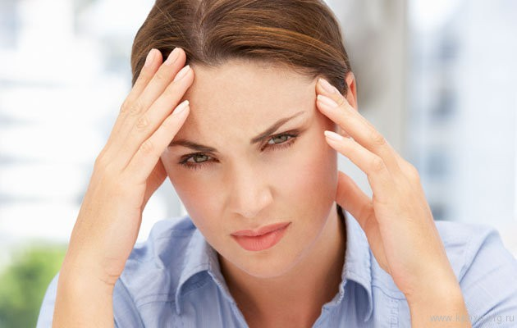



Стрес

Slide 2
Переважна більшість людей в сучасному суспільстві знаходиться під впливом стресу, бо у часи науково - технічної революції, в які ми живемо, посилюється психічна діяльність людей. Це пов’язано з необхідністю засвоєння і переробки великого обсягу інформації. Тому й виникає проблема емоційного стресу, тобто напруження і перенапруження фізіологічних систем організму під впливом емоційних чинників.

Slide 3
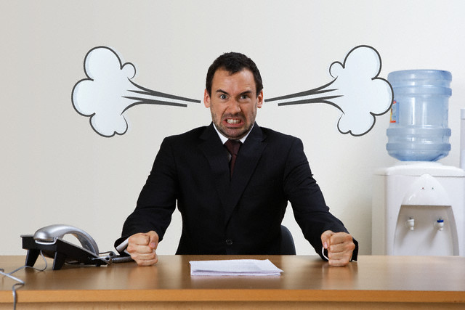

Slide 4
У сучасному житті стреси відіграють дуже значну роль. Вони впливають на поведінку людини, її працездатність, здоров’я, взаємовідносини з оточуючими і у родині.
Сучасні психологи стверджують, що дві третини населення промислово-розвинутих країн вмирають від стресів. Довгі фізичні та психологічні навантаження, які перевищують норми, призводять до порушення функціонування окремих органів та до серйозних хвороб. Такі «хвороби століття» як інфаркт, гіпертонія, інсульт, виразкова хвороба та інші є кінцевим результатом післястресових порушень у нервовій діяльності.

Slide 5
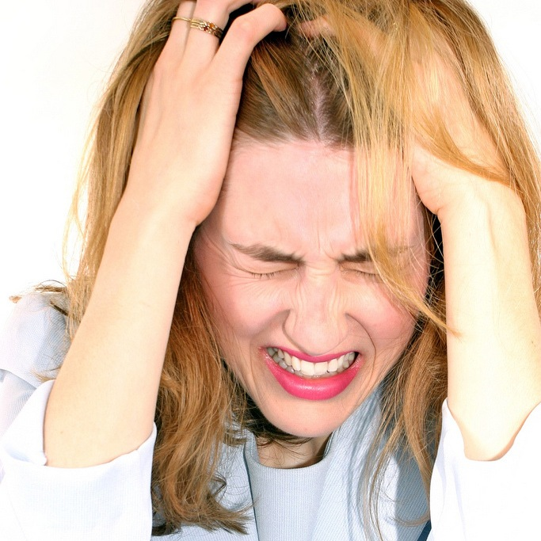
Нині є безліч визначень стресовій реакції, але вони беруть свій початок з так званого класичного визначення Ганса Сельє: «Стрес є неспецифічною відповіддю організму на будь-яку пред'явлену йому вимогу». Це найбільш пізнє і точне формулювання.

Slide 6
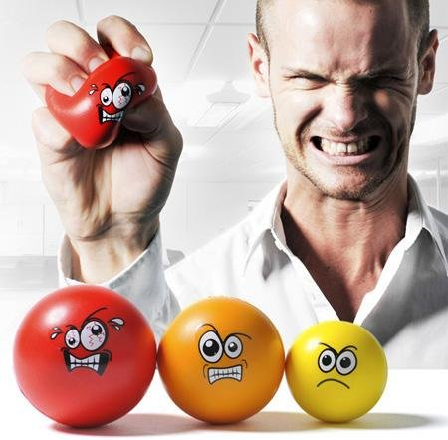
Стрес – стан психічної напруги у людини.
Може надавати як позитивний, так і негативний вплив на життєдіяльність, до її повної дезорганізації.

Slide 7


Причиною виникнення стресу може бути будь-яка ситуація, яка супроводжується сильним емоційним порушенням.
Отже, виділимо джерела стресу:
1. Психологічна травма чи кризова ситуація (втрата ближніх, прощання з улюбленою людиною);
2. Дрібні щоденні негаразди;
3. Конфлікти або спілкування з неприємними людьми;
4. Перешкоди, які дають Вам можливості досягти поставленої мети;
5. Відчуття постійного тиску;
6.Нездійсненні мрії чи надто високі вимоги до себе;

Slide 8
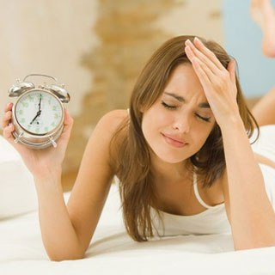

7. Шум;
8. Монотонна робота;
9. Постійне обвинувачення, докір себе у тому, що ви чогось не досягли або щось прогавили;
10. Обвинувачення себе в усьому поганому, що сталося;
11.Напружена робота;
12. Фінансові труднощі;
13. Сильні позитивні емоції;
14. Сварки з людьми і, особливо з сім'єю.

Slide 9


Slide 10
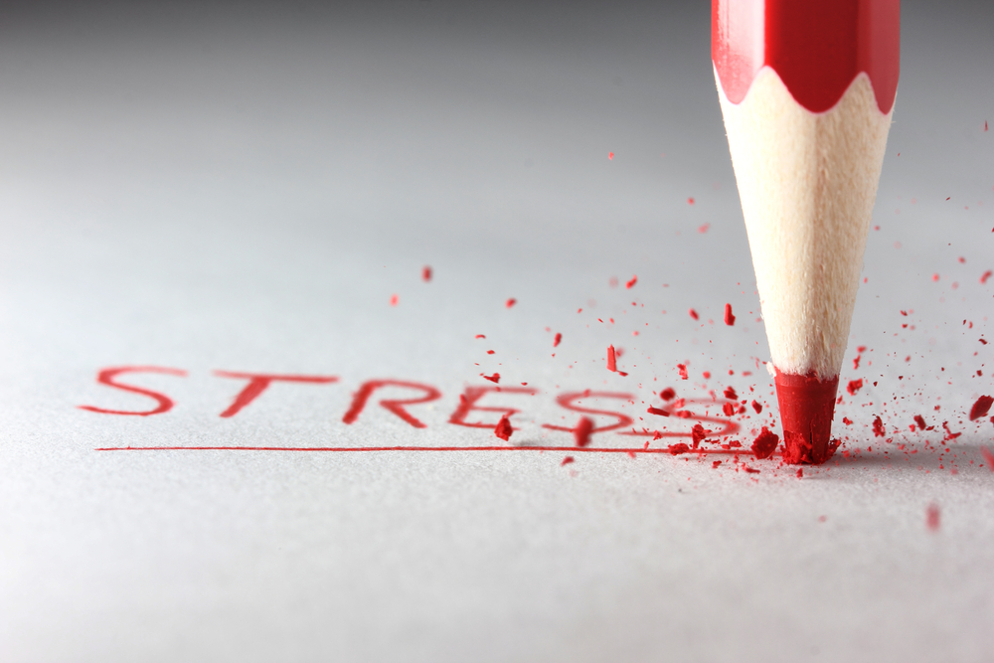
Чи можна жити без стресу? Наука стверджує: не можна. Отже, адаптуватися до нових умов ми повинні постійно. Життя – це постійне джерело змін. За своєю природою життя і є головним джерелом стресів, тому повністю від них позбутися можна тільки з приходом смерті. Викорінити стрес неможливо, але в наших силах влаштувати особисте життя так, щоб отримувати тільки приємні стреси та позбутися від неприємних.

Slide 11
Важко перелічити усі причини стресових розладів, але вчені пропонують наступну систематизацію основних причин:
патологічні спадкові фактори;
особливості особистості;
вік (юнацький, пізній);
особливі періоди життя;
тяжкі “удари долі” (смерть чи розлучення);
негативні потрясіння;
стихійні лиха;
нездатність чи втрата довірливих взаємовідносин зі своїм близьким оточенням;

Slide 12
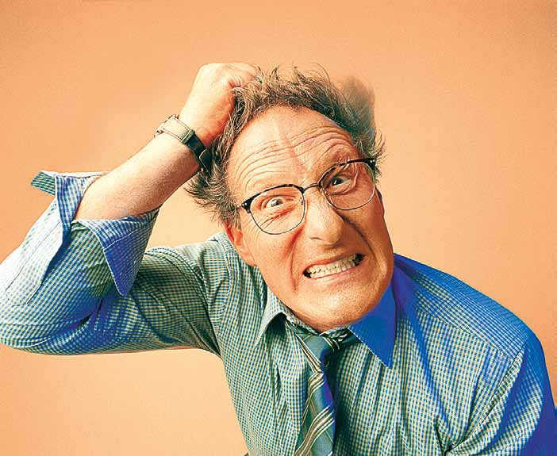

Slide 13
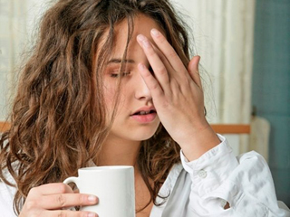
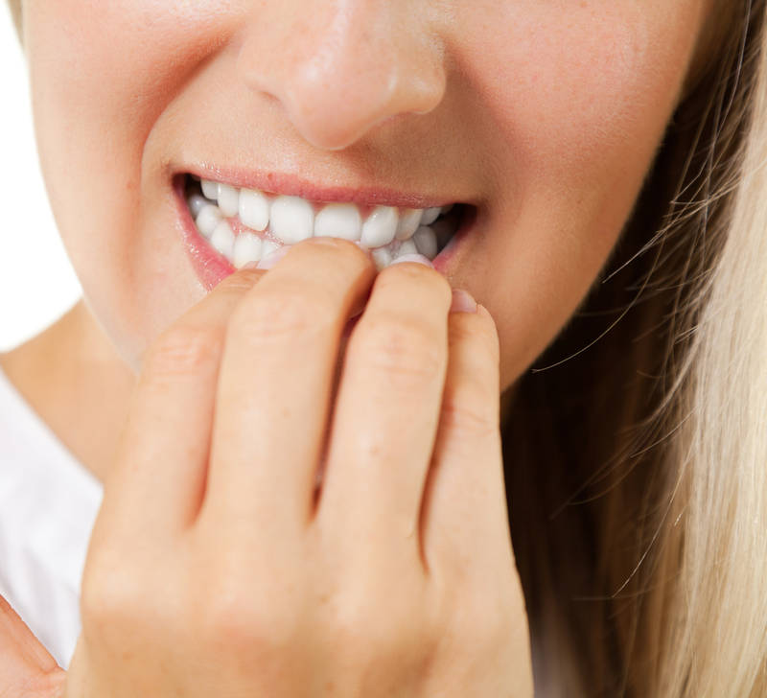
9) низький рівень чи відсутність соціальної підтримки; 10) фізичні та емоційні перенапруження на роботі.
Усе наше життя так чи інакше пов’язане зі стресами. Умовно їх можна поділити на три групи. До першої відносяться стреси фізіологічні, без яких ми не можемо існувати (прийняття їжі, реакція на холод, спеку і т.д.). Друга група – це стреси, котрі допомагають набути життєвий досвід, мудрість. До третьої групи входять стреси, які руйнують психіку людини і призводять до стану депресії.

Slide 14
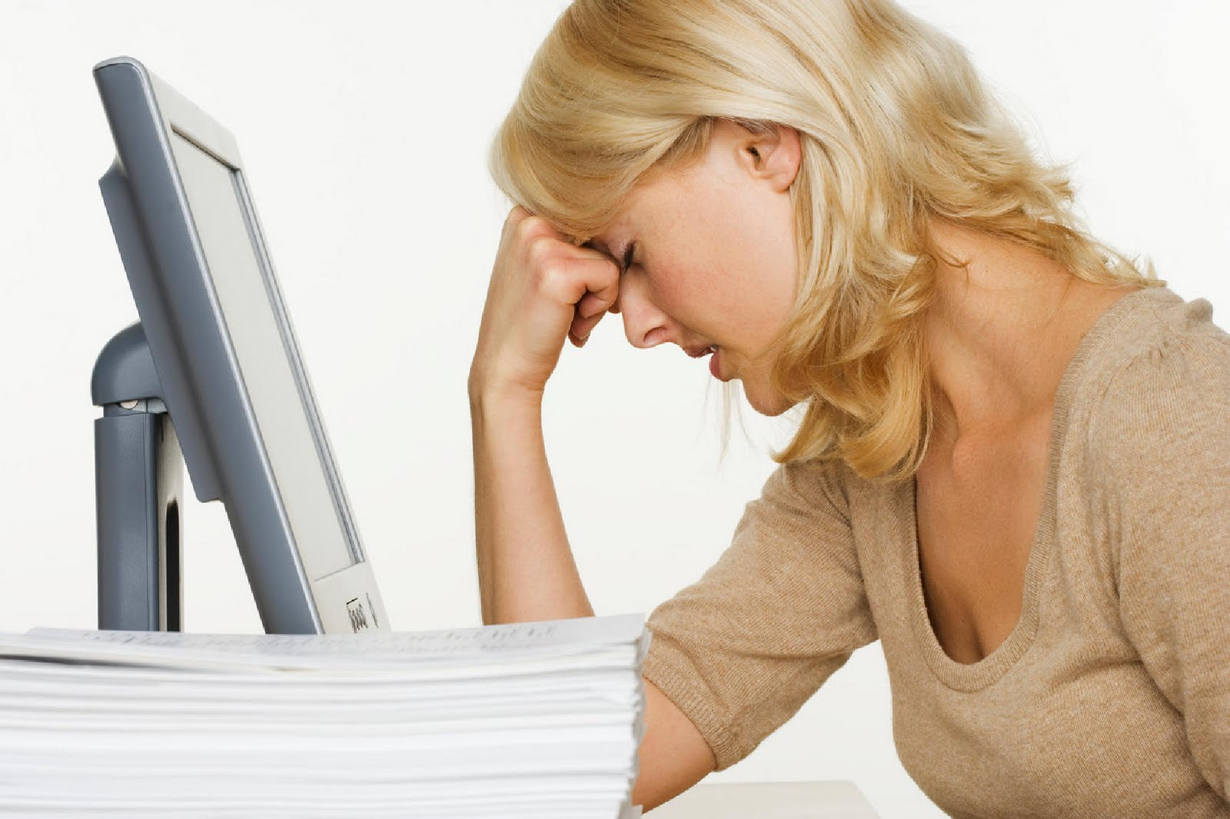

Slide 15
У ході розвитку стресу спостерігають три стадії:
Стадія тривоги. Це перша стадія, що виникає з появою подразника, що викликає стрес. Наявність такого подразника викликає ряд фізіологічних змін: у людини учащається подих, трохи піднімається тиск, підвищується пульс. Змінюються і психічні функції: вся увага концентрується на подразнику, виявляється підвищений особистий контроль ситуації.
Стадія опору. Настає у випадку, якщо фактор, що викликав стрес продовжує діяти. Тоді організм захищається від стресу, витрачаючи „резервний” запас сил, з максимальним навантаженням на всі системи організму.
Стадія виснаження. Якщо подразник продовжує діяти, то відбувається зменшення можливостей протистояння стресові, тому що виснажуються резерви людини. Знижується загальна опірність організму.

Slide 16
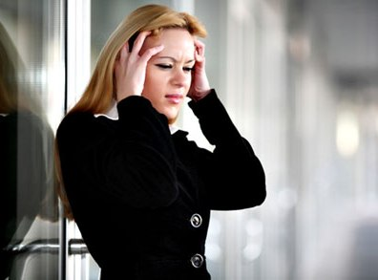
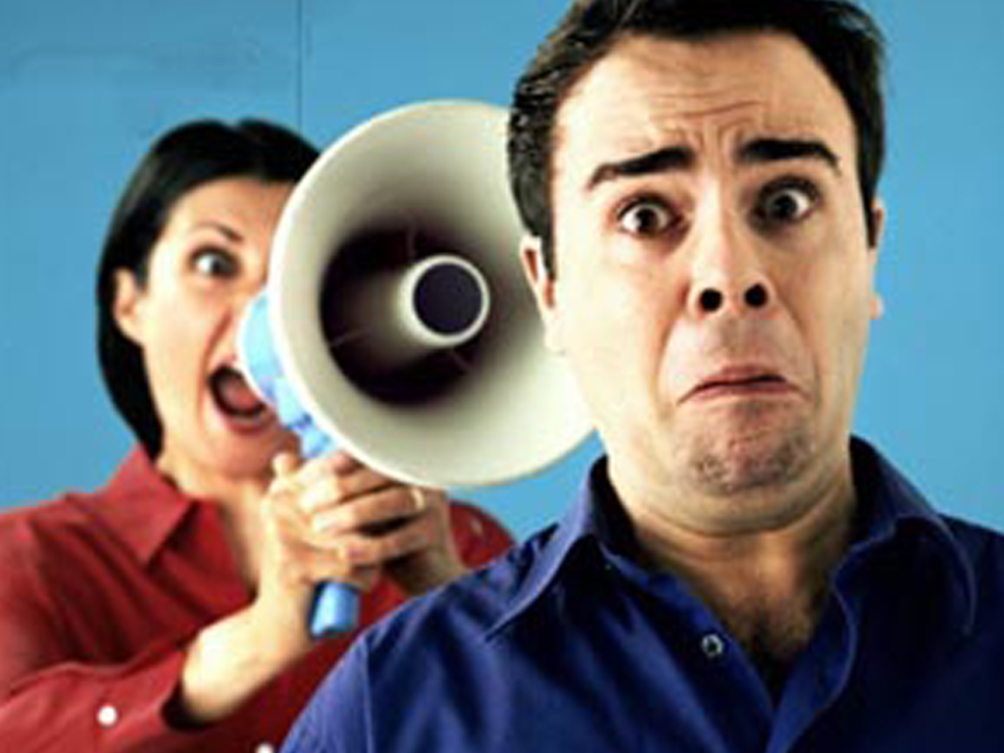
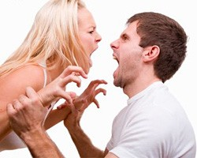
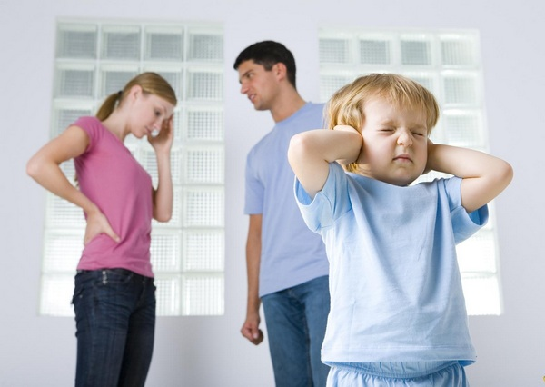

Slide 17
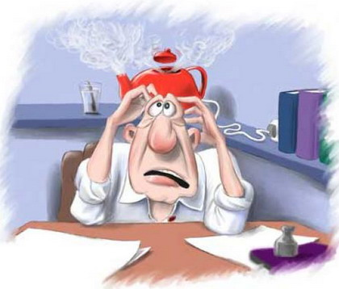
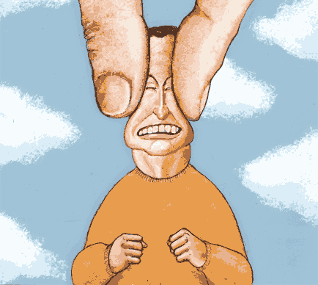
Стрес може бути гострим або приймати хронічний характер. Раніш вважалося, що провокатором стресу можуть бути тільки екстримальні ситуації. У цьому випадку, ми маємо справу з гострим стресом. Зараз, особливості існування суспільства, зокрема інформаційне перевантаження, є причиною хронічних форм стресу. У наш час стрес прийняв характер епідемії.

Slide 18

Окремі стреси допомагають людині боротися із комплексами (страх спілкування, страх виступати перед великою аудиторією і т.д.), дають можливість зрозуміти, як поводити себе в тій чи іншій ситуації. Та й взагалі, життя саме по собі – це великий стрес, що складається з гігантської кількості більш маленьких. І ті люди, які не тікають від своїх проблем, а вирішують їх, вчаться лавірувати у великому об’ємі всіляких стресових ситуацій.

Slide 19

Вміння справлятися зі стресовими ситуаціями допоможе нам уникнути багатьох захворювань, продовжить життя і уникнути проблем із психікою у наступних поколіннях. Зараз більшість всього залежить тільки від нас самих: наша реакція на те, що відбувається, наші наступні дії і, відповідно, емоційний стан, який утворився. Потрібно знати, що безвихідних ситуацій не буває.

Slide 20
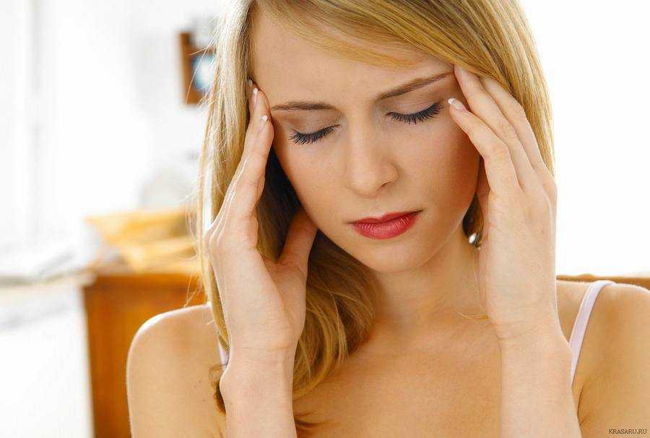
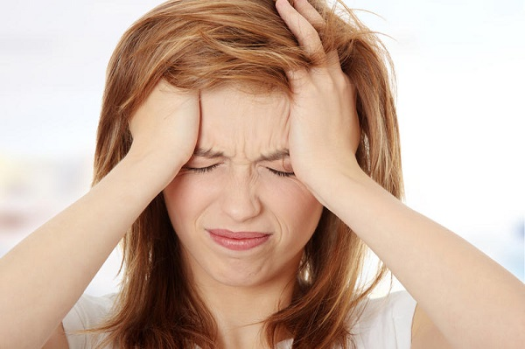
Важливу роль у формуванні стресу відіграють особливості соціалізації в дитячому віці, коли в істотній мірі визначається індивідуальна значущість життєвих подій і формуються стереотипи реагування. Вірогідність виникнення пов"язаних із стресом психічних (особливо невротичних) розладів залежить від співвідношення стресорів, які впливали на людину в дитинстві і зрілому віці.

Slide 21


Короткочасний стрес зміцнює імунітет
Стрес впливає на стан імунної системи, інколи зміцнюючи, інколи ослаблюючи її: тривалий, «хронічний», пригнічує, а короткочасний має позитивний ефект. Це припущення вкотре підтверджує експеримент, проведений в Університеті штату Огайо (США). Дослідники вважають, що короткочасний стрес стимулює активність так званих Т-клітин пам’яті, носіїв клітинної імунної пам’яті. Після вакцинації вони зберігають образ хімічних компонентів чужорідного тіла. Їхня підвищена діяльність у момент вакцинації дозволяє краще вибудувати захист при повторній зустрічі з ворогом. Втім, багато вчених вважають, що для людського організму короткочасний стрес шкідливий не менше, ніж тривалий.

Slide 22

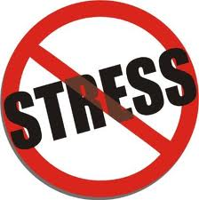
Майже неможливо контролювати кожну стресову ситуацію у нашому житті, але можна контролювати більшість наших реакцій на стрес. Звісно, що це все дуже важко, але можливо. Так що основний принцип боротьби зі стресами – постійний самоконтроль. Існує дуже багато методик по боротьбі зі стресами, але ми не будемо зупинятися на перерахуванні усіх. Ми можемо навести декілька простих порад, притримуючись яких можна навчитися подолати неприємні життєві ситуації.

Slide 23
1. Намагайтесь бути в житті філософом ( а коли це необхідно, згадуйте про почуття гумору, через його призму життя бачиться набагато легше).
2. Намагайтесь дивитись на все зі сторони. Так легше тримати себе в руках.
3. Ніколи не скаржтесь – від цього не стане легше. Але проте це не означає, що не треба розповідати про свої проблеми близьким, тим, хто Вас розуміє та підтримує. Розмова допомагає зняти напруження та проаналізувати ситуацію оповідачу.
4. Не марнуйте дарма часу на тривоги та побоювання, шукайте позитивні сторони подій.
5. Намагайтеся любити себе більше, ніж Ви до цього робили.
6. Не залишайтеся у стані нерухомості, шукайте вихід. Крім Вас нікому не вирішити вашу проблему.
7. Допомагайте іншим. Життєвий досвід може стати вам у пригоді.

Slide 24


Slide 25
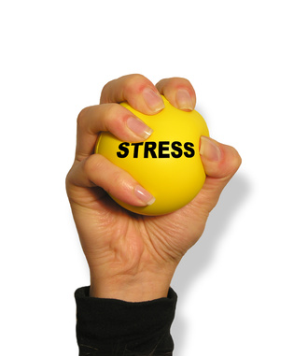
8. Не покладайте рук і не переставайте боротися.
9. Подивіться на ситуацію по-новому, з іншої точки зору, ніж та, котра була у Вас до цього.
10. Вчіться відпочивати, знаходячись у стресових ситуаціях. Фізичні навантаження допомагають на деякий час «відключитись» від проблем. Це дуже добрий метод відпочинку для мозку.
11. Просто чудово, якщо у вас є хобі. Зазвичай улюблені захоплення допомагають розслабитися та приносять багато приємних емоцій.
12. Думайте позитивно. Налаштовуйте себе на позитивний результат, підсумок.
13. Кричіть та плачте. Іноді це буває дуже корисним і необхідним.

Slide 26
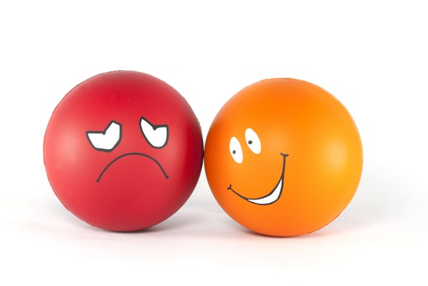

14. Злегка натисніть на скроні. Масажування нервів полегшує біль і усуває різноманітні недомагання.
15. Слухайте музику. Ніщо так не розслаблює і не заспокоює, як позитивна музика.
16. Лічіть до десяти. Перед тим, як зреагувати на ситуацію, полічіть до десяти про себе. Така пауза дає змогу взяти себе в руки.
17. Прийміть гарячу ванну. Гаряча вода дуже гарно розслаблює.
18. Прогуляйтеся по місцевості з гарним краєвидом. Картина, яка радує око, розслаблює та згладжує негатив.

Slide 27


19. У тяжких стресових випадках краще звернутися за допомогою до психолога чи, хоча б, зателефонувати до телефону довіри чи екстреної психологічної допомоги.
20. Підтримку краще всього шукати серед тих, кому Ви дійсно довіряєте. Тільки такі люди зможуть стати для людини опорою в тяжкій життєвій ситуації.

Slide 28
Треба завжди пам’ятати, що безвихідних ситуацій не буває. За допомогою таких порад Ви можете навчитися створювати власними руками сприятливе середовище для життя, а саме: стримувати свої емоції, боротися зі своїм темпераментом та допомагати цими порадами своїм родичам і друзям.

Slide 29
Дякуємо за увагу !!!

